Slide 1
Latches und Flipflops
RS- Latch
D-Latch
D-Flipflop
JK-Flipflop
T-Flipflop
Zweispeicher Flipfliop
RTL-Modellierung synchroner Schaltungen

Slide 2
Latches und Flipflops in synchronen Schaltungen
Charakteristisch für das sequenzielle Verhalten einer Digitalschaltung ist die Fähigkeit einer Erinnerung.
Die Fähigkeit dieser „Erinnerung“ haben Latches und Flipflops. Dabei wird ein einzelnes Bit gespeichert. Falls mehrere Bits gespeichert werden, so spricht man von einem Register.
Charakteristisch für eine Speicherschaltung ist die Rückführung eines Ausgangs auf den Eingang (Problem dabei: Schaltung darf nicht ins Schwingen kommen!)
In (voll)synchronen Schaltungen werden alle Speicherschaltungen zum gleichen Zeitpunkt mit einem (meist) gemeinsamen Takt angesteuert.
Latches werden durch Pegel angesteuert. Die Ausgänge eines Latches können sich zu jedem Zeitpunkt ändern. Flipflops bzw. Register werden hingegen durch Flanken, also Pegelübergänge angesteuert. Die Ausgänge von Flipflops können sich nur nach Wechsel eines Taktsignals ändern.

Slide 3
Zustand und Folgezustand
Die Analyse der in den Speicherschaltungen vorhandenen kombinatorischen Rückkopplung erfordert zwingend die Berücksichtigung einer Zeitverzögerung, die in den VHDL-Modellen als symbolische Verzögerung modelliert wird. Formal wird dies durch die Begriffe „Zustand“ und „Folgezustand“ beschrieben.
Zu jedem Zeitpunkt befindet sich eine sequenzielle Schaltung in einem definierten Zustand Z, der durch Zustandsbits in einem Zustandsregister gespeichert wird. Nach der Ansteuerung wird der vorausberechnete Folgezustand Z⁺ zum neuen aktuellen Zustand. Der jeweilige Folgezustand berechnet sich aus dem aktuellen Zustand, den aktuellen Eingangssignalen und einer kombinatorischen Übergangslogik.
Ähnlich wie eine Wahrheitstabelle das Verhalten der kombinatorischen Logik beschreibt, dient eine Folgezustandstabelle zur Beschreibung eines endlichen Zustandsautomaten .

Slide 4
RS-Latch
Dient als Ausgangspunkt für alle weiteren Speicherschaltungen (Basis-RS-Latch).
Innerer Aufbau mit rückgekoppelten NOR-Gattern und Schaltsymbol:
S
NQ
Q
R

Slide 5
Analyse des sequenziellen Verhaltens beim RS-Latch
S
1
NQ
S
0
NQ
0
Setzen mit S=1
Speichern mit R=S=0. Die Schaltung ist stabil für Q=0 und Q=1
Löschen mit R=1
Speichern wie 2
Irreguläres Verhalten bei S=1 und R=1
Speichern mit R=S=0 nach irregulärer Ansteuerung. Die Schaltung ist instabil/gerät ins Schwingen
0
1
1
0
0
0
Q
1
R
0
Q
1
R
S
0
NQ
1
S
0
NQ
1
0
0
1
1
R
1
Q
0
0
Q
0
R
S
1
NQ
0
S
0
NQ
0,1,0,1,…
0
0,1,0,1,…
0
0,1,0,1,…
R
1
Q
0
0
Q
0,1,0,1,…
R

Slide 6
Analyse des sequenziellen Verhaltens beim RS-Latch
Setzen mit S=1
Speichern mit R=S=0. Die Schaltung ist stabil für Q=0 und Q=1
Löschen mit R=1
Speicher wie 2
Irreguläres Verhalten bei S=1 und R=1
Speichern mit R=S=0 nach irregulärer Ansteuerung. Die Schaltung ist instabil/gerät ins Schwingen

Slide 7
Folgezustandstabelle und Synthesetabelle des NOR-Latches
Folgezustandstabelle:
Nr | S | R | Q | Q⁺ | NQ⁺ | Bedeutung
4. | 0 | 0 | 0 | 0 | 1 | Speichern
2. | 0 | 0 | 1 | 1 | 0 | Speichern
3. | 0 | 1 | X | 0 | 1 | Löschen
1. | 1 | 0 | X | 1 | 0 | Setzen
5. | 1 | 1 | X | 0 | 0 | Irregulär
Arbeitstabelle
S | R | Q⁺ |  | Q | Q⁺ | S | R
0 | 0 | Q |  | 0 | 0 | 0 | X
0 | 1 | 0 |  | 0 | 1 | 1 | 0
1 | 0 | 1 |  | 1 | 0 | 0 | 1
1 | 1 | 0 |  | 1 | 1 | X | 0
Um den irregulären Zustand des RS-Latches zu vermeiden, darf dieses niemals mit R = S = 1 angesteuert werden..

Slide 8
KV-Diagramm und charakteristische Gleichung
KV-Diagramm zur Bestimmung des Folgezustands unter der Annahme (Nebenbedingung), dass der irreguläre Zustand niemals eingenommen wird (R = S = 1 wird mit Don‘t-Care-Termen berücksichtigt):
Daraus erhält man die charakteristische Gleichung des RS-Latches:

Slide 9
VHDL-Datenflussmodell des RS-Latches
Besteht aus kreuzgekoppelten NOR-Gattern
entity RSLATCH is
port( R, S : in bit; -- Setzen/Ruecksetzen
Q, NQ: out bit);-- Ausgäenge
end RSLATCH;
-------------------------------------
architecture DATENFLUSS of RSLATCH is
signal Q_TEMP, NQ_TEMP: bit;
begin
NQ_TEMP <= S nor Q_TEMP after 10 ns;
Q_TEMP <= R nor NQ_TEMP after 10 ns;
NQ <= NQ_TEMP; -- Kopie an den Ausgang
Q <= Q_TEMP; -- Kopie an den Ausgang
end DATENFLUSS;
Ermöglicht Vermeidung von buffer Ausgangsports !
Alternativ sind auch kreuzgekoppelte NAND-Gatter möglich. Dann wird das RS-Latch durch L-aktive Signale angesteuert.

Slide 10
VHDL-Verhaltensmodell
Verwendet den Datentyp std_logic zur Modellierung des irregulären Zustands (U)
library ieee;
use ieee.std_logic_1164.all;
entity RSLATCHX is
port( R, S : in std_logic; -- Setzen/Ruecksetzen
Q, NQ: out std_logic);
end RSLATCHX;
architecture VERHALTEN of RSLATCHX is
signal Q_TEMP: std_logic;
begin
process(R, S, QTEMP)
begin
if (S='1' and R='0') then Q_TEMP <= '1' after 10 ns; --Setzen
elsif (S='0' and R='1') then Q_TEMP <= '0' after 10 ns; --Rüecksetzen
elsif (S='0' and R='0') then Q_TEMP <= Q_TEMP after 10 ns; --Speichern
else Q_TEMP <= 'U'; --Irregulaer
end if;
end process;
Q <= Q_TEMP;
NQ <= not Q_TEMP;
end VERHALTEN;
Verhaltensmodellierung durch einen Prozess mit if !
gewünschte kombinatorische Schleife !

Slide 11
Taktzustandsgesteuertes RS-Latch
Eine Torschaltung aus zwei NANDs schaltet die R- und S-Funktionen frei => zusätzlicher Eingang C erforderlich.
Das innere RS-Latch muss L-aktiv angesteuert werden => besteht aus NANDs
Struktur a) und Schaltsymbol b):
Abhängigkeitsnotation in Schaltsymbolen:
Ziffern, die sich hinter Buchstaben befinden, sind steuernde Signale. Die Ziffern werden aufsteigend durchnummeriert.
Wenn sich an Signalein- oder -ausgängen Ziffern vor Buchstaben befinden, werden die entsprechenden Signale durch das Signal gesteuert, welches diese Ziffer trägt.
Der Buchstabe C bedeutet „erlaubt Aktion“.
Der Buchstabe S bedeutet „Setzen“ und R bedeutet „Rücksetzen“.

Slide 12
Wahrheits- bzw. Folgezustandstabelle
Erinnere: Das aus NAND-Gattern aufgebaute RS-Latch wird durch L-aktive Signale angesteuert !!
C | S | R | SI | RI | Q | Q⁺ | Bedeutung
0 | X | X | 1 | 1 | 0 | 0 | Speichern / Takttor geschlossen
0 | X | X | 1 | 1 | 1 | 1
1 | 0 | 0 | 1 | 1 | 0 | 0 | Speichern / Takttor geöffnet
1 | 0 | 0 | 1 | 1 | 1 | 1
1 | 1 | 0 | 0 | 1 | X | 1 | Setzen
1 | 0 | 1 | 1 | 0 | X | 0 | Löschen
1 | 1 | 1 | 0 | 0 | X | U | Irregulär

Slide 13
VHDL-Prozess und Zeitverhalten
RS: process(C, R, S, Q)
begin
if C = '1' then
if (S='1' and R='0') then Q <= '1' after 10 ns; --Setzen
elsif (S='0' and R='1') then Q <= '0' after 10 ns; --Ruecksetzen
elsif (S='0' and R='0') then Q <= Q after 10 ns; --Speichern
else Q <= 'U' after 10 ns; --Irregulaer
end if;
end if;
Die erste if-Anweisung ist unvollständig => das Synthesewerkzeug inferriert ein D-Latch !
Irregulär !

Slide 14
D-Latch (Data-Latch)
Entsteht aus dem taktzustandsgesteuerten RS-Latch durch komplementäre Ansteuerung der R- und S-Eingänge aus einem gemeinsamen D-Eingang.
Struktur a) und Schaltsymbol b) mit Kennzeichnung der Abhängigkeit des D-Eingangs.
Phasen 1 und 3: Während CLK = 1 wird der Wert des Dateneingangs übernommen.
Phasen 2 und 4: Während CLK = 0 ist das Eingangstor geschlossen und der Wert des D-Latches bleibt unverändert.
Eingangsstörsignale erscheinen am Ausgang, nur sofern das Takttor geöffnet ist b).

Slide 15

Folgezustandstabelle
Charakteristisch und nachteilig für das Verhalten des D-Latches ist sein transparentes Verhalten für CLK = 1, bei dem das Ausgangssignal mit geringer Verzögerung an den Ausgang weitergereicht wird. Am Eingang vorhandene Hazards werden also ebenfalls an den Ausgang durchgereicht.
Folgezustandstabelle:
a) b) c)
CLK | D | Q | Q⁺ |  | D | Q | Q⁺ |  | Q | Q⁺ | D
0 | X | 0 | 0 |  | 0 | 0 | 0 |  | 0 | 0 | 0
0 | X | 1 | 1 |  | 0 | 1 | 0 |  | 0 | 1 | 1
1 | 0 | X | 0 |  | 1 | 0 | 1 |  | 1 | 0 | 0
1 | 1 | X | 1 |  | 1 | 1 | 1 |  | 1 | 1 | 1
Charakteristische Gleichung:

Slide 16
VHDL-Modellierung von D-Latches
entity DLATCH is
port( CLK, D : in bit;
Q: out bit);
end DLATCH;
architecture VERHALTEN of DLATCH is
begin
process(CLK, D)
begin
if CLK ='1' then
Q <= D after 5 ns; --Daten übernehmen
end if;
end process;
end VERHALTEN;
CLK und D müssen sich in der Sensitivityliste befinden, da beide Signale sofort einen Signalwechsel von Q bewirken können.
In VHDL wird ein Signal oder eine Variable dann zum D-Latch synthetisiert, wenn dem Signal bzw. der Variablen in einer if-Anweisung nicht in allen möglichen Verzweigungen ein Wert zugewiesen wird. Um sicher zu sein, dass ein Latch nicht versehentlich erzeugt wird, sollte allen Ausgangssignalen bzw. Variablen eines kombinatorischen Prozesses vor der ersten if-Verzweigung ein Defaultwert zugewiesen werden. Ein D-Latch wird auch synthetisiert, wenn Variable zuerst verwendet werden, bevor sie eine Wertzuweisung erfahren.

Slide 17
D-Flipflops (DFFs)
Strukturmodell eines D-Flipflops aus zwei D-Latches und Schaltsymbol
S
S
1
0
0
CLK = 0

Slide 18
D-Flipflops (DFFs)
Strukturmodell eines D-Flipflops aus zwei D-Latches und Schaltsymbol
S
S
0
1
1
CLK = 1

Slide 19
D-Flipflops (DFFs)
Strukturmodell eines D-Flipflops aus zwei D-Latches und Schaltsymbol
Das erste D-Latch wird mit L-Pegel angesteuert !
In der Praxis werden DFFs mit einer speziellen Prozesssyntax modelliert !
architecture STRUKTUR of DFF_2_LATCH is
component DLATCH is
port( CLK, D : in bit;
Q: out bit);
end component;
signal INVCLK, QTEMP: bit; -- Koppelsignale
begin
INVCLK <= not CLK; -- invertierter Takt
DLATCH1: DLATCH port map(INVCLK, D, QTEMP);-- transparent bei CLK = 0
DLATCH2: DLATCH port map(CLK, QTEMP, Q); -- transparent bei CLK = 1
end STRUKTUR;

Slide 20
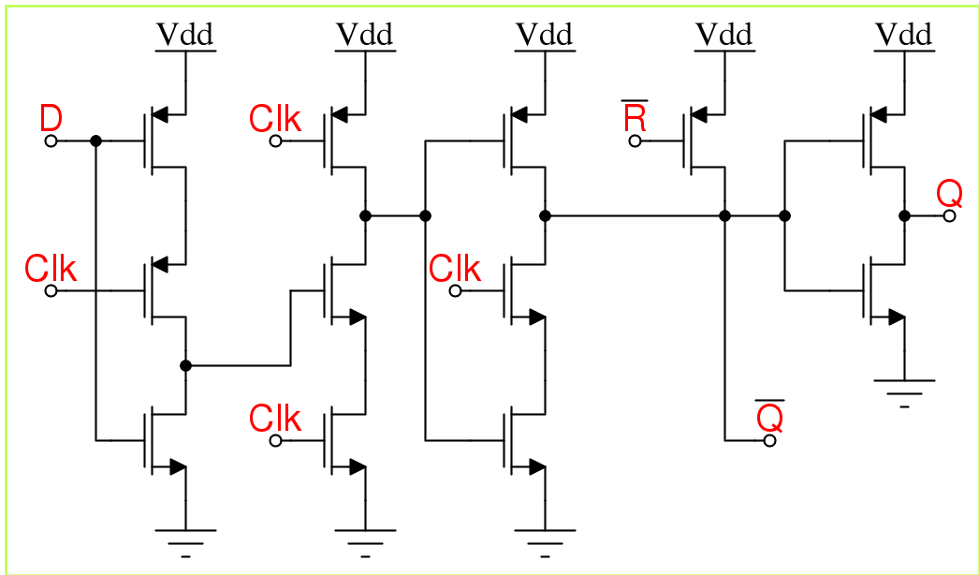
D-FF CMOS Dynamic Implementation

Slide 21
Verhalten und synthesegerechte Modellierung
Die Wirkungspfeile zeigen, dass bei einem D-Flipflop das Eingangssignal nur während der aktiven (hier steigenden) Taktflanke ausgewertet werden muss.
architecture VERHALTEN of DFF is
begin
P1: process(CLK)
begin
if CLK='1' and CLK'event then -- ansteigende Signalflanke
-- if CLK='0' and CLK'event then -- abfallende Signalflanke
Q <= D after 5 ns;
end if;
end process P1;
end VERHALTEN;

Slide 22
Entscheidungsintervall bei DFFs
Was passiert, wenn das Eingangssignal während der aktiven Flanke geändert wird?
Das Entscheidungsintervall setzt sich aus der Setup-Zeit t_{S} und der Hold-Zeit t_{H} zusammen.
Wenn sich D während dieser Zeit ändert, so gerät der innere Aufbau des D-Flipflops ins Schwingen -> metastabiler Zustand.
Der metastabile Zustand endet automatisch nach einer Erholungszeit t_{R}. Am Ende liefert der Ausgang entweder 0 oder 1 !
Bei getakteten Schaltungen dürfen sich die synchronen Eingangssignale nicht während des Entscheidungsintervalls nahe der aktiven Taktflanke ändern. Beim Entwurf von Testbenches wird daher empfohlen, alle Dateneingangssignale während der passiven Taktflanke (das ist meist die fallende) zu ändern.

Slide 23
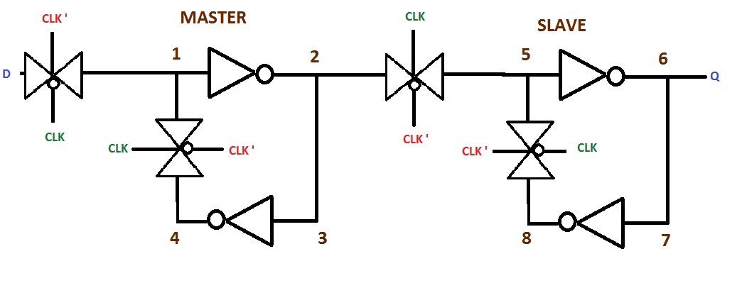
Setup Time eines Flip-Flops
D
CLK = 0

Slide 24
Setup Time eines Flip-Flops
D
CLK = 1

Slide 25
Setup Time eines Flip-Flops
D
Setup Time
CLK = ↑
Wert bei Knoten 4 muss stabil sein
Setup Time := D → 1 → 2 → 3 → 4

Slide 26
Hold Time eines Flip-Flops
CLK´
T_{Iniital}
T_{TX}
D
T_{TX}
CLK
Setup
Time
Hold
Time
CLK = ↑
Wert bei Konten 1 muss stabil sein
Hold Time := T_{TX} - T_{Initial}
Notes:
T_TX … Time for the transmission gate to switch off;
T_Initial … Time for the buffer/logic before the transmission gate (this logic is still part of the DFF)
Hold time can be positive, 0 or negative.
Siehe https://www.edn.com/design/analog/4371393/Understanding-the-basics-of-setup-and-hold-time

Slide 27
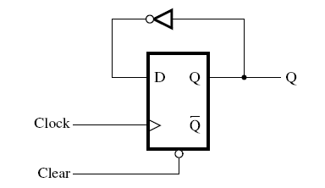
Timing Analysis
Gegeben:
t_{su}=0.6 ns
t_{h}=0.4 ns
0.8ns ≤ t_{cQ} ≤ 1.0ns
t_{NOT}=1+0.1k ns (k inputs)
Minimale Taktperiode:
Längster Pfad zwischen FFs:
T_{max}= t_{cQ} + t_{NOT} T_{max} +t_{su} ≤ p_{clock}=1/F_{max}
T_{max} +t_{su} = 1.0+1.1+ 0.6 = 2.7ns
➔ F_{max}= 1/ 2.7ns= 370.37 MHz
Vermeiden von Holdtime Verletzungen:
Kürzester Pfad zwischen FFs muss länger sein als t_{h}:
T_{min}= t_{cQ} + t_{NOT} ≥ t_{h}
T_{min}= 0.8+1.1=1.9ns ≥ 0.4ns
➔ keine Holdtime Verletzung

Slide 28
Timing Analysis
Minimale Taktperiode:
Längster Pfad zwischen FFs muss kürzer als Taktperiode sein:
T_{max}+t_{su} ≤ p_{min_clock} = 1/F_{max}
Vermeiden von Holdtime Verletzungen:
Kürzester Pfad zwischen FFs muss länger sein als t_{h}:
T_{min} ≥ t_{h}

Slide 29
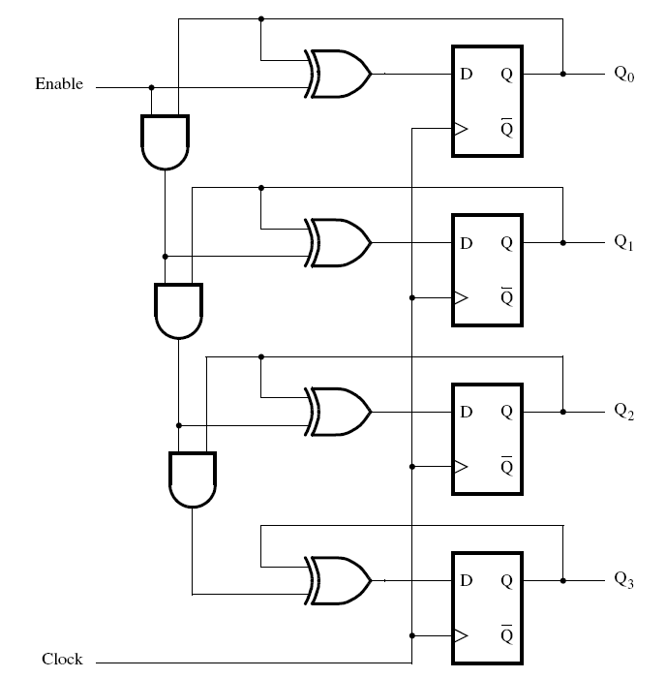
Timing Analysis: 4 Bit Zähler
Minimal clock period:
Longest path between FFs:
T_{max}= t_{cQ} + 3t_{AND}+t_{XOR} T_{max}+t_{su}=1.0+3∙1.2+1.2+0.6= 6.4ns
➔ F_{max}= 1/T_{max}= 156.25 MHz
Avoid hold time violation:
T_{min}= t_{cQ} + t_{XOR} ≥ t_{h}
T_{min}= 0.8+1.2=2.0ns ≥ 0.4ns
➔ no hold time violation

Slide 30
Timing Analyse Beispiel
Gegeben:
t_{su}=0.6 ns
t_{h}=0.4 ns
0.8ns ≤ t_{cQ} ≤ 1.0ns
t_{NOT}=1+0.1k ns (k inputs)
D
Q
D
Q
Clk
Minimale Taktperiode:
T_{max}= t_{cQ} + t_{NOT} = 1ns +1.1ns=2.1ns T_{max}+t_{su} = 2.7ns ≤ p_{clock}
F_{max} = 370.37 MHz
Vermeiden von Holdtime Verletzungen:
T_{min} ≥ t_{h}
T_{min} = 0.8ns + 1.1ns = 1.9ns ≥ 0.4ns

Slide 31
Timing Analyse Beispiel
Gegeben:
t_{su}=0.6 ns
t_{h}=0.4 ns
0.8ns ≤ t_{cQ} ≤ 1.0ns
t_{NOT}=1+0.1k ns (k inputs)
t_{skew} = 0.6ns
D
Q
D
Q
Clk
skew
Minimale Taktperiode:
T_{max}+t_{su} − t_{skew} ≤ p_{clock} = 1/F_{max}
T_{max}= t_{cQ} + t_{NOT} = 1ns +1.1ns=2.1ns T_{max}+t_{su} − t_{skew} = 2.1ns ≤ p_{clock}
F_{max} = 476.19 MHz
Vermeiden von Holdtime Verletzungen:
T_{min} − t_{skew} ≥ t_{h}
T_{min} = 0.8ns + 1.1ns = 1.9ns
T_{min} − t_{skew} = 1.3ns ≥ 0.4ns

Slide 32
Timing Analyse Beispiel
Gegeben:
t_{su}=0.6 ns
t_{h}=0.4 ns
0.8ns ≤ t_{cQ} ≤ 1.0ns
t_{NOT}=1+0.1k ns (k inputs)
t_{skew} = −0.6ns
D
Q
D
Q
Clk
skew
Minimale Taktperiode:
T_{max}+t_{su} − t_{skew} ≤ p_{clock} = 1/F_{max}
T_{max}= t_{cQ} + t_{NOT} = 1ns +1.1ns=2.1ns T_{max}+t_{su} − t_{skew} = 3.3ns ≤ p_{clock}
F_{max} = 303.03 MHz
Vermeiden von Holdtime Verletzungen:
T_{min} − t_{skew} ≥ t_{h}
T_{min} = 0.8ns + 1.1ns = 1.9ns
T_{min} − t_{skew} = 2.5ns ≥ 0.4ns

Slide 33
Timing Analyse Beispiel
Gegeben:
t_{su}=0.6 ns
t_{h}=0.4 ns
0.8ns ≤ t_{cQ} ≤ 1.0ns
t_{G}=1+0.1k ns (k inputs)
t_{skew} = 0.6ns
D
Q
D
Q
Clk
skew
Minimale Taktperiode:
p₁ = t_{cQ} + t_{not} + t_{su} − t_{skew} = 2.1ns
p₂ = t_{cQ} + t_{xnor} + t_{su} − (- t_{skew} )= 3.4ns
p_{clock}= p₂ = 3.4ns
F_{max} = 294 MHz
Vermeiden von Holdtime Verletzungen:
T_{min} − t_{skew} ≥ t_{h}
T₁ = t_{cQ} + t_{not} − t_{skew} = 1.3ns
T₂ = t_{cQ} + t_{xnor} − (- t_{skew} ) = 2.6ns
T₁ , T₂ ≥ 0.4ns
p_{clock}(t_{skew}) = 2.8ns − (- t_{skew} )
t_{skew} ≤ 1.5ns

Slide 34
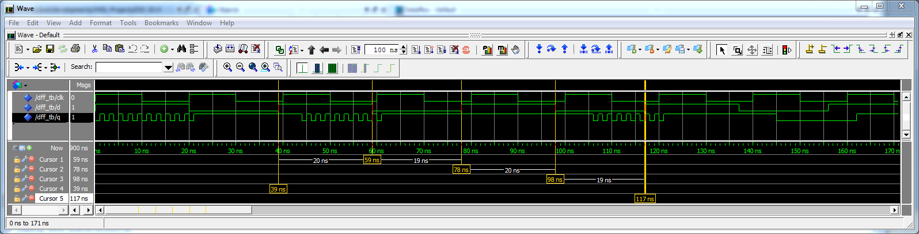
Setup Time Violation

Slide 35
Setup-Time Überprüfung
Überprüfung der Setup-Time durch eine assertion:
entity DFF_CHECK is
generic(TS:time := 5 ns);
port( CLK, D : in bit;
Q : out bit);
end DFF_CHECK;
architecture VERHALTEN of DFF_CHECK is
begin
P1: process(CLK)
begin
if CLK='1' and CLK'event then -- ansteigende Signalflanke
-- synthesis off
assert D'quiet(TS) report "DFF Setup Time Fehler";
-- synthesis on
Q <= D after 10 ns;
end if;
end process P1;
end VERHALTEN;
Teile des Codes werden durch Synthese-Pragmas von der Synthese ausgeschlossen.
Mit dem ‘quiet-Attribut wird überprüft, ob sich das Signal D während der Zeit TS geändert hat.
Meldung auf der Simulatorkonsole:
# ** Error: DFF Setup Time Fehler
# Time: 150 ns Iteration: 0 Instance: /dff_check

Slide 36
Setup- und Hold-Time Überprüfung
Überprüfung der Setup-Time und Hold-Time durch eine assertion:
architecture behavioral of setup_hold_check is
signal CLKTMP : bit;
begin
p_check_setup_time : process (CLK, DATA)
begin
if CLK='1' and CLK'event then
assert DATA‘quiet(g_setup_time)
report "Setup time violation" severity error;
end if;
end process;
CLKTMP <= CLK'delayed(g_hold_time);
p_check_hold_time : process (CLKTMP)
begin
if CLKTMP='1' and CLKTMP'event then
assert DATA'last_event > g_hold_time
report "Hold time violation" severity error;
end if;
end process;
end behavioral;
„Beschattung“ des Clocksignals.
Attribut, wann das Signal sich verändert hat.
Test, ob sich DATA Signal im hold-time Interval geändert hat.

Slide 37
Zum Pipelineprinzip in Schieberegistern
Schieberegisterschaltung → Flipflops in Reihe:
Der Eingangsimpuls D=1 wird bei jeder Flanke eine DFF-Stufe weitergeleitet.
Diese Pipeline-Funktion erfordert, dass es keine Hold-Zeit Verletzungen gibt.
Notes:
tpLH und tpHL ist die Verzögerung vom Eingang bis das Signal am Ausgang den neuen Wert H oder L eingenomment hat.
Hier ist gemeint, dass sich das Ausgangssignal nicht zu rasch nach einer Taktflanke ändern darf, da das alte Signal mindestens die Hold-Time des nächsten FFs stabil sein muss.

Slide 38
Zweispeicher-Flipflops
Problem: (unvermeidbarer) Clock-Skew auf einem Board verhindert, dass alle DFFs einer Pipelinestruktur (Schieberegister) zum gleichen Zeitpunkt angesteuert werden:

Slide 39
Zweispeicher-Flipflops
Problem: (unvermeidbarer) Clock-Skew auf einem Board verhindert, dass alle DFFs einer Pipelinestruktur (Schieberegister) zum gleichen Zeitpunkt angesteuert werden:
t

Slide 40
Zweispeicher-Flipflops
Problem: (unvermeidbarer) Clock-Skew auf einem Board verhindert, dass alle DFFs einer Pipelinestruktur (Schieberegister) zum gleichen Zeitpunkt angesteuert werden:
t+1
t+1

Slide 41
Zweispeicher-Flipflops
Problem: (unvermeidbarer) Clock-Skew auf einem Board verhindert, dass alle DFFs einer Pipelinestruktur (Schieberegister) zum gleichen Zeitpunkt angesteuert werden:
t+2
t+2
t+2

Slide 42
Zweispeicher-Flipflops
Problem: (unvermeidbarer) Clock-Skew auf einem Board verhindert, dass alle DFFs einer Pipelinestruktur (Schieberegister) zum gleichen Zeitpunkt angesteuert werden:
t+3
t+3
t+3
t+3

Slide 43
Zweispeicher-Flipflops
Problem: (unvermeidbarer) Clock-Skew auf einem Board verhindert, dass alle DFFs einer Pipelinestruktur (Schieberegister) zum gleichen Zeitpunkt angesteuert werden:
t+4
t+4
t+4
t+4

Slide 44
Zweispeicher-Flipflops
Problem: (unvermeidbarer) Clock-Skew auf einem Board verhindert, dass alle DFFs einer Pipelinestruktur (Schieberegister) zum gleichen Zeitpunkt angesteuert werden:
t

Slide 45
Zweispeicher-Flipflops
Problem: (unvermeidbarer) Clock-Skew auf einem Board verhindert, dass alle DFFs einer Pipelinestruktur (Schieberegister) zum gleichen Zeitpunkt angesteuert werden:
t+1
t+1

Slide 46
Zweispeicher-Flipflops
Problem: (unvermeidbarer) Clock-Skew auf einem Board verhindert, dass alle DFFs einer Pipelinestruktur (Schieberegister) zum gleichen Zeitpunkt angesteuert werden:
t+2
t+2
t+2

Slide 47
Zweispeicher-Flipflops
Problem: (unvermeidbarer) Clock-Skew auf einem Board verhindert, dass alle DFFs einer Pipelinestruktur (Schieberegister) zum gleichen Zeitpunkt angesteuert werden:
t+2
t+2
t+2
t+2

Slide 48
Zweispeicher-Flipflops
Problem: (unvermeidbarer) Clock-Skew auf einem Board verhindert, dass alle DFFs einer Pipelinestruktur (Schieberegister) zum gleichen Zeitpunkt angesteuert werden:
t+3
t+3
t+3
t+3

Slide 49
Zweispeicher-Flipflops
Problem: (unvermeidbarer) Clock-Skew auf einem Board verhindert, dass alle DFFs einer Pipelinestruktur (Schieberegister) zum gleichen Zeitpunkt angesteuert werden:
t+4
t+4
t+4
t+4

Slide 50
Zweispeicher-Flipflops
Problem: (unvermeidbarer) Clock-Skew auf einem Board verhindert, dass alle DFFs einer Pipelinestruktur (Schieberegister) zum gleichen Zeitpunkt angesteuert werden:
Abhilfe: Zweispeicher-(Master-Slave-)FF:
innerer Aufbau a) aus zwei gegenphasig angesteuerten DFFs
Schaltsymbol b)

Slide 51
VHDL-Modell und Simulation eines Zweispeicher-FFs
architecture VERHALTEN of MS_DFF is
signal TEMP: bit;
begin
P1: process(CLK)
begin
if CLK='1' and CLK'event then -- steigende Signalflanke
TEMP <= D;
end if;
end process P1;
P2: process(CLK)
begin
if CLK='0' and CLK'event then -- fallende Signalflanke
Q <= TEMP after 5 ns;
end if;
end process P2;
end VERHALTEN;
Das Eingangssignal wird bei steigender Flanke eingelesen, aber erscheint bei fallender Flanke am Ausgang.

Slide 52
Varianten von D-Flipflops
Typische DFF-Varianten:
Asynchroner Reset- oder Preset-Eingang, der dafür sorgt, dass das Ausgangssignal sofort (asynchron) auf 0 (Reset) bzw. 1 (Preset) geht.
Freigabeeingang EN mit dem das Einlesen des Datensignals trotz aktiver Taktflanke verhindert werden kann, wenn EN nicht zuvor auf 1 gesetzt wurde.
Synchroner Reset- oder Preset-Eingang. Damit wird erreicht, dass die Reset- bzw. Preset-Funktion erst bei der aktiven Taktflanke erfolgt, wenn zuvor das Reset- bzw. Preset-Steuersignal gesetzt wurde.
Synchrone Steuersignale (wie z.B. EN, SRESET) werden auch als Vorbereitungssignale bezeichnet.
Zur Vermeidung von Überraschungen bei der VHDL-Synthese wird dringend empfohlen, die in der Norm IEEE-1076.6 standardisierten Syntheserichtlinien einzuhalten, bzw. die in den Listings vorgestellten Flipflop-Entwurfsmuster zu verwenden.

Slide 53
Modellierungsbeispiele
a) ist ein DFF mit asynchronem Reset und Freigabeeingang, dessen aktive Flanke die steigende ist. Es wird durch einen Prozess R_EDGE (s.u.) modelliert, der das Ausgangssignal QR definiert.
b) ist ein DFF mit synchronem Preset und Freigabeeingang, welches bei fallender Flanke operiert. Das Flipflop wird durch den Prozess F_EDGE und das Signal QF modelliert.
Enable=0 verhindert synchronen Preset
Fallende Flanke
Asynchrones Reset
Fallende Taktflanke führt zu neuem Wert
Enable = 0 verhindert Übernahme von d
Steigende Flanke

Slide 54
VHDL-Code zu den Modellierungsbeispielen
entity DFLIPFLOPS is
port( CLK, D, ARESET, SPRESET, ENABLE : in bit;
QR, QF: out bit); -- Zwei Flipfloptypen
end DFLIPFLOPS;
architecture VERHALTEN of DFLIPFLOPS is
begin
R_EDGE: process(CLK, ARESET) -- 1. FF-Variante
begin
if ARESET='1' then QR <= '0' after 10 ns; -- asynchroner Reset
elsif (CLK='1' and CLK'event) then -- ansteigende Flanke
if ENABLE = '1' then QR <= D after 10 ns; -- Freigabe
end if;
end if;
end process R_EDGE;
F_EDGE: process(CLK) -- 2. FF-Variante
begin
if (CLK='0' and CLK'event) then -- abfallende Flanke
if SPRESET='1' then QF <= '1' after 10 ns; -- synchroner Preset
elsif ENABLE = '1' then QF <= D after 10 ns; -- Freigabe
end if;
end if;
end process F_EDGE;
end VERHALTEN;

Slide 55
VHDL-Entwurfsrichtlinien für getaktete Schaltungen
Getaktete Schaltungselemente werden durch Prozesse modelliert. In der Sensitivityliste müssen sich das Taktsignal sowie alle eventuell vorhandenen asynchronen Steuersignale befinden.
Durch die Klammer if CLK='0'|'1' and CLK'event ... end if wird ein taktsynchroner Rahmen definiert.
Alle Signale denen im taktsynchronen Rahmen ein Wert zugewiesen wird, werden zu Flipflops bzw. Registern synthetisiert.
Eventuell vorhandene asynchrone Steuersignale (hier ARESET) müssen vor der Taktflankenabfrage abgefragt werden.
Signalen oder Variablen, denen in einem taktsynchronen Rahmen ein Wert zugewiesen wurde, darf nachträglich kein Signalwert mehr zugewiesen werden. Dies impliziert, dass die if-Anweisung des getakteten Rahmens die letzte innerhalb des Prozesses sein muss.
Variable werden heraus optimiert oder als kombinatorische Logik synthetisiert, wenn sichergestellt ist, dass ihnen innerhalb des taktsynchronen Rahmens auf allen Pfaden durch den Prozess ein Wert zugewiesen wird, bevor die Variable gelesen oder im Bedingungsausdruck einer case- oder if-Anweisung verwendet wird. Andernfalls werden dafür ebenfalls Flipflops synthetisiert.
Innerhalb des taktsynchronen Rahmens verwendete if-Anweisungen dürfen unvollständig modelliert sein, ohne dass dadurch ein zusätzliches D-Latch erzeugt wird.

Slide 56
DFFs mit Freigabeeingang
Wenn DFFs keinen Freigabeeingang besitzen, so kann dieser durch ein Vorschaltnetz hinzugefügt werden:

Slide 57
Taktflankengesteuertes JK-Flipflop
Bei steigender Flanke funktioniert das JK-Flipflop ähnlich wie ein RS-Flipflop (J entspricht S und K entspricht R).
Aber es toggelt für J = K = 1.
Arbeitstabelle und charakteristische Gleichung:

Slide 58
Innerer Aufbau eines JK-FFs
Innerer Aufbau mit DFF a) und Schaltsymbol b)

Slide 59
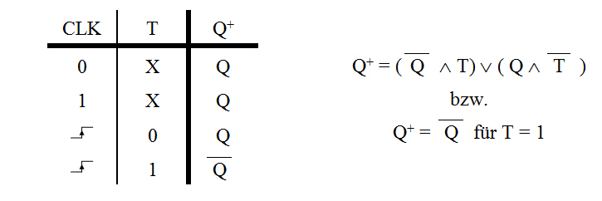
T(oggle)-Flipflop
Für T=1 invertiert der Ausgang, für T=0 ändert sich der Ausgang nicht
Mit TFFs lassen sich im Vergleich zu DFFs beim Entwurf zyklischer Zähler Hardwareressourcen einsparen.
Arbeitstabelle und charakteristische Gleichung:

Slide 60
Innerer Aufbau eines TFFs und VHDL-Modell
TFF aufgebaut aus JK-FF
Basierend auf DFF
Schaltsymbol
architecture VERHALTEN of TFF is
signal QTEMP: bit;
begin
P1: process(CLK, RESET)
begin
if RESET = '1' then
QTEMP <= '0' after 5 ns;
elsif CLK='1' and CLK'event then
if T = '1' then
QTEMP <= not QTEMP after 5 ns;
end if;
end if;
end process P1;
Q <= QTEMP;
end VERHALTEN;
VHDL-Modell zu DFF basierendem TFF

Slide 61
RTL-Modellierung synchroner Schaltungen
Ein Register-Transfer-Modell (RTL) beschreibt eine synchrone Digitalschaltung mit dem Strukturansatz, dass die Eingänge von D-Flipflops entweder Schaltungseingänge sind oder durch kombinatorische Logik angesteuert werden. Die Ausgänge der D-Flipflops sind entweder Schaltungsausgänge oder sie werden in einer weiteren kombinatorischen Logikstufe verarbeitet. Auf diese Weise lässt sich die komplette Schaltung in abwechselnd kombinatorische und getaktete Bauelemente strukturieren.
Beispiel (s. nächste Folie):
k Eingangssignale werden über eine kombinatorische Eingangslogik an l Eingänge von D-Flipflops gelegt.
Die l Ausgangssignale Q der ersten Registerstufe werden über einen weiteren kombinatorischen Logikblock mit m Ausgängen auf die Eingänge D einer zweiten Registerstufe gelegt.
Eine kombinatorische Ausgangsstufe erzeugt aus den m Ausgängen der zweiten Registerstufe n Ausgangssignale.
Durch interne Signalverzögerungen im programmierbaren Baustein bzw. auf einer Platine ist nicht sichergestellt, dass alle D-Flipflops zum gleichen Zeitpunkt getaktet werden, vielmehr existiert ein Taktversatz, der in der dargestellten Schaltung dazu führt, dass die erste Flipflopstufe etwas später angesteuert wird, als die zweite.

Slide 62
Maximale Taktfrequenz eines synchronen Systems
Definitionsgemäß ist der Skew negativ, wenn die zweite Stufe VOR der ersten Stufe getaktet wird!
Der „kritische Pfad“ wird durch eine statische Timinganalyse ermittelt.
Eine Taktreserve >0 erlaubt die Erhöhung der Taktfrequenz.

Slide 63
Zusammenfassung
Die Ansteuerung von RS-Latches ist wegen des unbedingt zu vermeidenden irregulären Zustands schwierig.
D-Latches sind wegen ihres transparenten Verhaltens als Speicherelemente in sequenziellen Schaltungen weitaus fehleranfälliger als D-Flipflops. D-Latches tauchen bei der VHDL-Synthese durch semantische Fehler im VHDL-Code leider meist ungewollt auf.
Das Grundbauelement taktsynchroner Logik ist das D-Flipflop. Nur dafür gibt es ein eigenes VHDL-Entwurfsmuster. Alle anderen Flipflops müssen durch zusätzlich zu modellierende Übergangslogik entweder als Datenfluss- oder Verhaltensmodell realisiert werden.
Neben D-Flipflops kommen in modernen FPGA-Technologien nur T-Flipflops zum Einsatz, da sich damit unter bestimmten Umständen schnellere Zähler entwerfen lassen.
Beim VHDL-Entwurf von Latches und Flipflops müssen die Syntheserichtlinien unbedingt eingehalten werden, um nicht durch unerwartet auftauchende Bauelemente überrascht zu werden.
Die Analyse des Zeitbudgets auf Register-Transfer-Ebene erlaubt es, die maximale Taktfrequenz zu bestimmen, mit der eine synchrone Digitalschaltung sicher betrieben werden kann.

